Slide 1
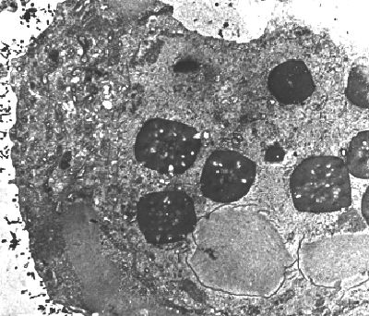
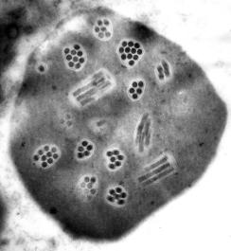
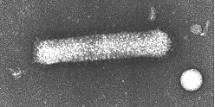
Bakulovirusi
Bakulovirusi inficirajo samo nevretenčarske celice, predvsem celice členonožcev (žuželke, nekatere rake).
Pojavljajo se v dveh življenjskih oblikah:
- virioni: posamezni virusi, ki jih izločajo okužene celice
- polihedroni: skupki virionov v proteinskem (polihedrinskem) matriksu: izločajo se ob propadu gostiteljske celice oz. gostitelja
V polihedronu protein ščiti viruse pred vplivi okolja. Ko gostitelj zaužije polihedrone, se protein razgradi, virusi pa okužijo celice prebavil.
Virioni vsebujejo 8-15 % DNA, ki je 1 krožna molekula sc dsDNA; skupaj 88-220 kb. Nukleokapsida, ki obdaja DNA, je paličasta (200-450 nm x 30-100 nm) in prekrita z lipoproteinsko ovojnico.

Slide 2
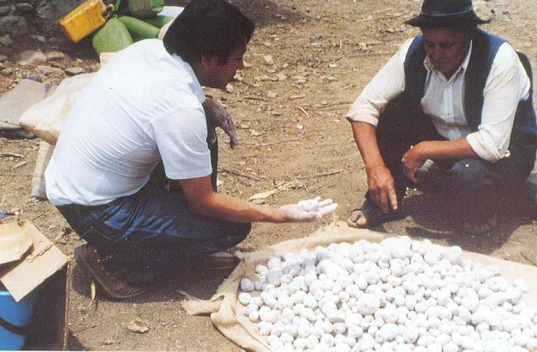
Bakulovirusi /2
BES = bakulovirusni ekspresijski sistem
Laboratorijski bakulovirusi so pripravljeni na osnovi multiplega jedrnega polihedroznega virusa iz gosenice Autographa californica. (AcMNPV = A. c. multiple nuclear polyhedrosis virus). Baculoviridae; g. Nucleopolyhedrovirus
Bakuloviruse so odkrili v 40-tih letih 20. stol., ko so ugotovili, da bi jih lahko uporabljali za zatiranje škodljivcev. Prvi registriran preparat je iz 70-tih let.
Do danes je preparatov več kot 30, vendar niso zelo priljubljeni, ker delujejo sorazmerno počasi. Razvoj je zato šel v smer rekombinantnih virusov, ki izražajo tudi za žuželke specifične toksine. Poljski poskusi so v teku.
El baculovirus es un insecticida biológico para la polilla de la papa (Phthorimaea operculella). En Tarija, Bolivia, un técnico explica su aplicación. . Informe Anual 1993

Slide 3
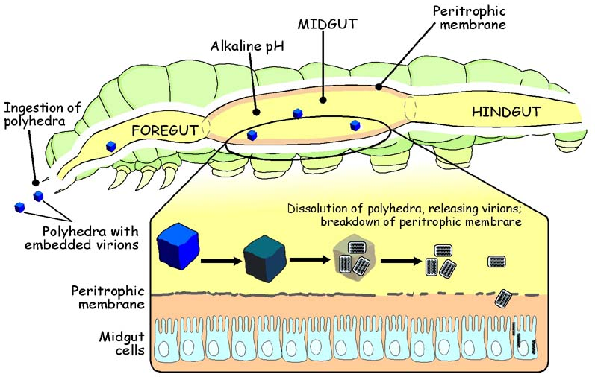

Slide 4
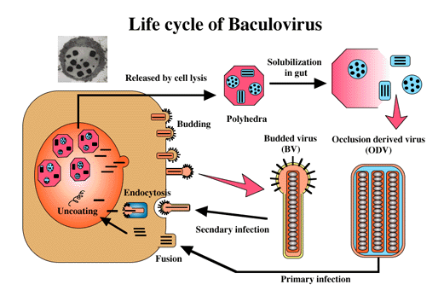
Bakulovirusi (2)
Po vnosu virusa v gostiteljsko celico se virus razmnožuje in izhaja iz celic v obliki virionov, ki okužijo sosednje celice.
V zadnjem delu infekcijskega cikla pride do intenzivne sinteze polihedrina. Začne se 36-48 h po infekciji in se nadaljuje 4-5 dni, kolikor traja, da celice lizirajo in gostiteljski organizem odmre. Sprostijo se polihedroni in cikel se nadaljuje z okužbo zdravih organizmov.

Slide 5
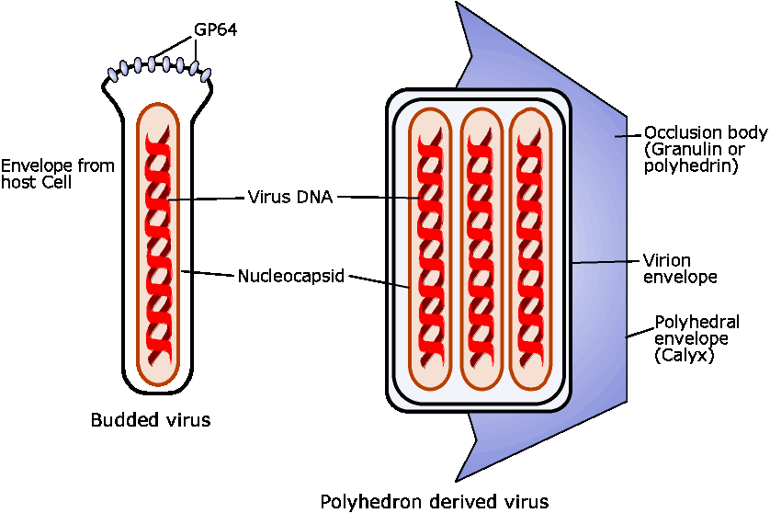

Slide 6
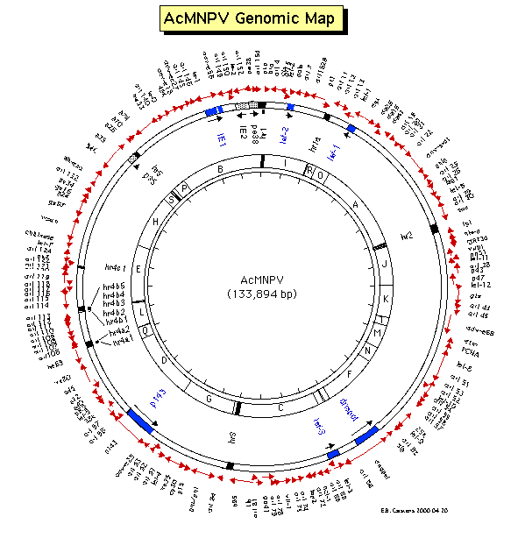
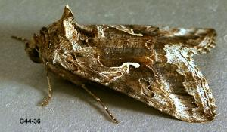
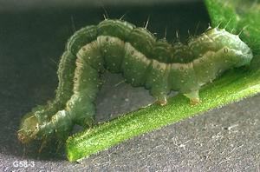
Multipli jedrni polihedronski virus A. californica
AcMNPV: 134 kb, nukleokapsida ~300x60 nm; izoliran iz ‘deteljne sovke’
Nukleotidno zaporedje celotnega genoma je bilo določeno 1994 (ter še 5 drugih bakulovirusov).
Poskuse izvajamo na gojenih ovarijskih celicah vrste Spodoptera frugiperda (Sf9, Sf21) in na gojenih embrionalnih celicah vrste Trichoplusia ni (Th5 = Hi5).

Slide 7
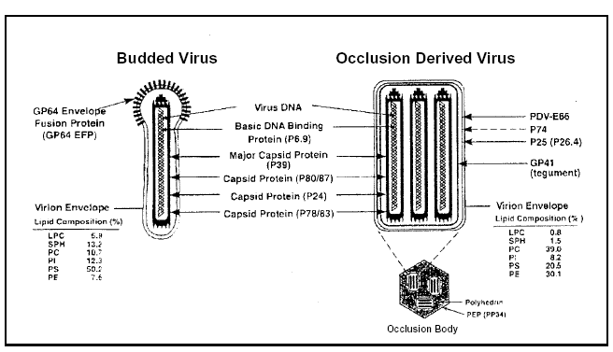
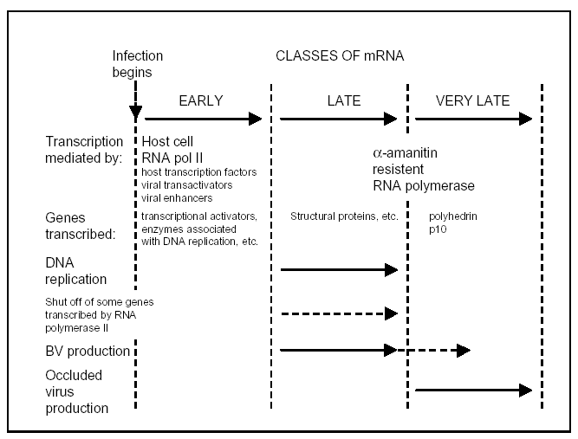
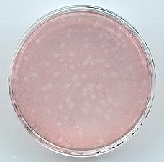

Slide 8
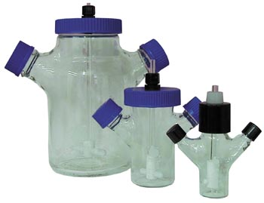
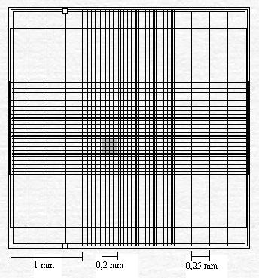
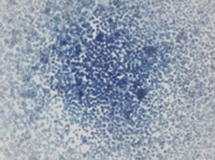
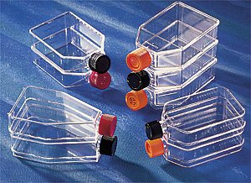
Gojenje insektnih celic
Insektne celice gojimo podobno kot sesalske v termostatiranih inkubatorjih, le da je temperatura pri insektnih kulturah 27 °C (sesalske celice 37 °C) in da za insektne celice ni potrebna atmosfera s CO₂.
Gojišča so za posamezne tipe celic različna; ločimo serumske in brezserumske medije (SFM). Mediji za insektne kulture so močno pufrani na pH ~6,2.
Rast kontroliramo pod mikroskopom; celice štejemo po barvanju s tripanskim modrim (žive celice so bele, mrtve modre).
Maksimalna gostota insektnih celic v kulturi je pribl. 5-10x10⁶/ml (E. coli: 1000x več) - določamo s pomočjo števnega stekelca (hemocitometra).
Kulture v monosloju precepljamo na 3-5 dni, ko se celice zlijejo v sloj (80-95 % prekritost dna) in še ne nadraščajo. Suspenzijske kulture redčimo na 3-4 dni, ko se gostota približa maksimalni in še preden delež živih celic pade pod 90 %.

Slide 9
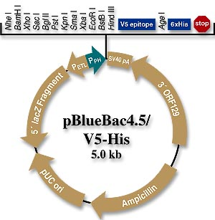
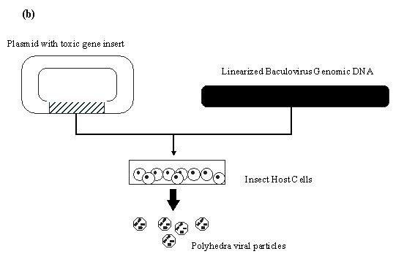
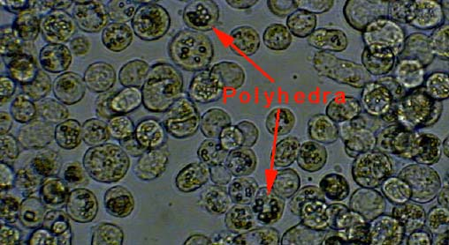
Vektorji v bakulovirusnih sistemih
Pri prvih komercialnih sistemih so rekombinantne bakuloviruse ustvarili s homologno rekombinacijo v insektnih celicah (učinkovitost: 0,1 % - 1 %): insektne celice kotransficiramo z w.t. AcMNPV in prenosljivim vektorjem.
Po ~5 dneh izoliramo rekombinantne viruse in prečistimo v 3 zaporednih poskusih (plaque assay: rekombinantne so tiste celice, v katerih ne najdemo polihedronov) - razlikovanje je zapleteno, poskus pa zamuden (~3 tedne).
Viruse nato amplificiramo (3 zaporedne infekcije; 3 tedni),
nato okužimo večjo količino wt celic za pripravo rekombinantnega
proteina.
Rekombinacija je bolj učinkovita, če transficiramo z lineariziranim virusom, detekcija pa lažja, če uporabljamo sisteme z α-komplementacijo.

Slide 10
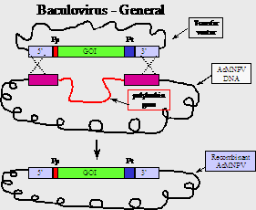
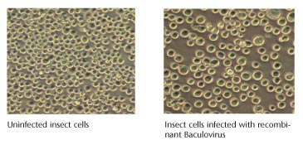
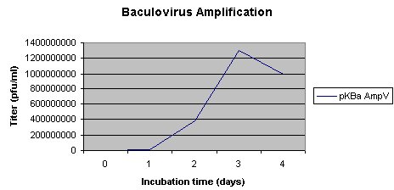
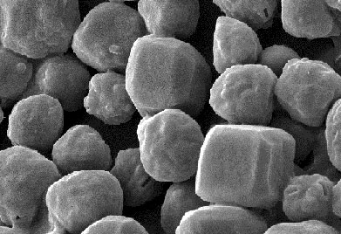
http://www.plant.wageningen-ur.nl/news/2001-03_en.htm

Slide 11
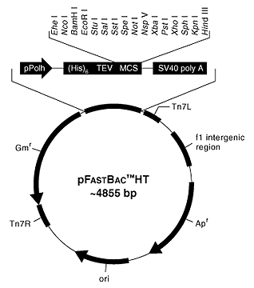
Vektorji v bakulovirusnih sistemih /2
V novih sistemih generiramo rekombinantni virus z mestno-specifično transpozicijo v E. coli.
Z rekombinantnim prenosljivim vektorjem
transformiramo celice E. coli, v katerih je že
pomožni plazmid z zapisom
za transpozazo in bakmid, prirejen
bakulovirus (130 kb).
Preko zaporedja Tn7 pride do prenosa
želenega zapisa z rekombinantnega plazmida
na bakmid, ki omogoča tudi
α-komplementacijo.
Izoliramo bele kolonije, preverimo prisotnost
inserta s PCR in izoliramo rekombinantni bakmid.
Z njim nato transficiramo insektne celice.

Slide 12
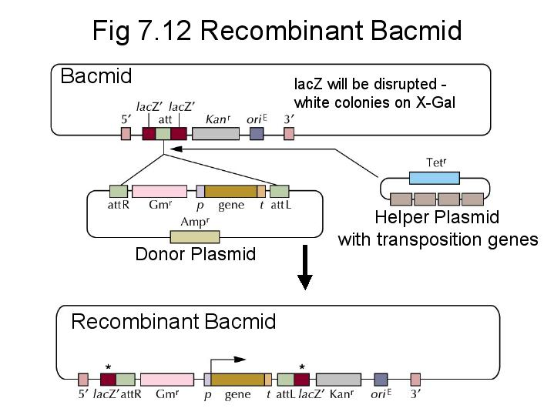

Slide 13
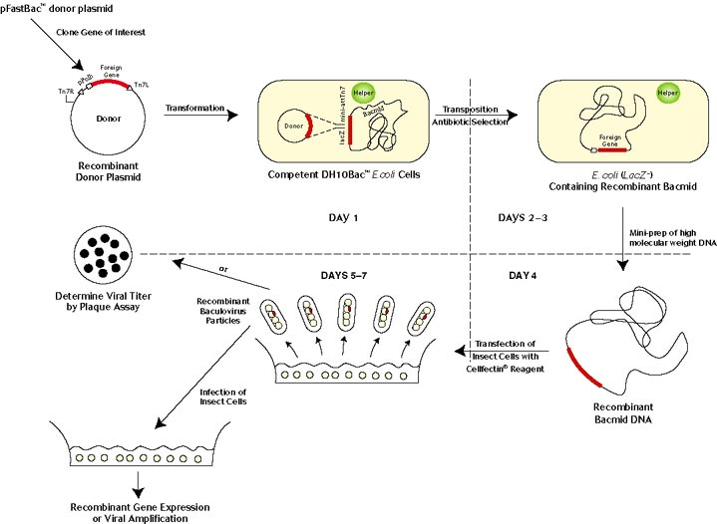
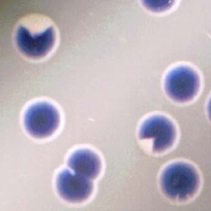

Slide 14
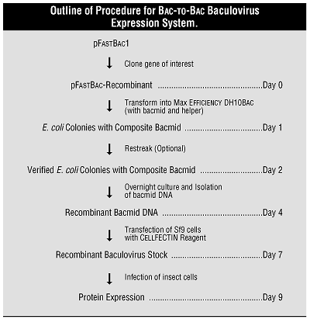
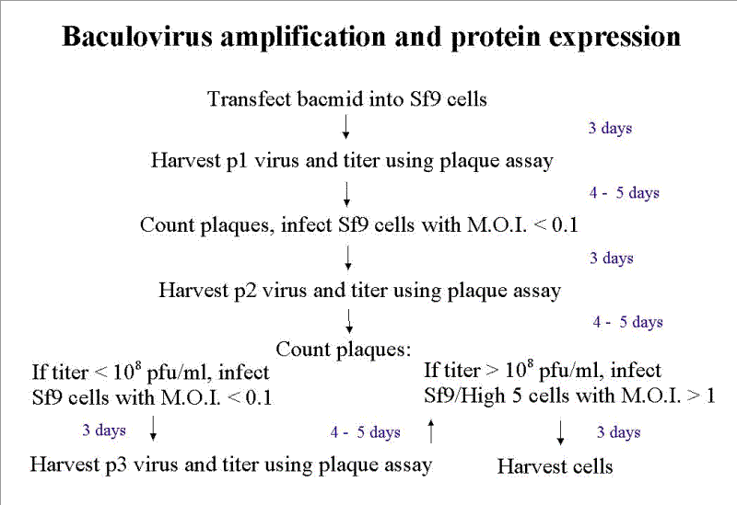
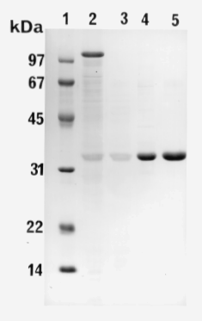
Izražanje s posredovanjem bakulovirusov
Obstaja tudi sistem za izražanje v celicah Drosophila melanogaster: celic ne okužimo z virusom, pač pa jih transficiramo z integracijskim plazmidom. Izražanje je lahko prehodno ali pa izselekcioniramo stabilne klone. Uporabljajo promotor MT (metalotionein) - indukcija s Cu-sulfatom. Najvišje pričakovane ravni izražanja so podobne kot pri bakulovirusih (do 50 mg/l).

Slide 15
Izražanje v gojenih sesalskih celicah
Uporaba: študij funkcije in regulacije sesalskih genov, priprava proteinov za raziskovalne namene in klinično uporabo.
Značilnosti vektorjev:
- ‘evkariontsko’ zaporedje ori (iz živalskih virusov) - ni nujo pri prehodnem izražanju
- promotorja za selekcijski marker in vneseni gen
- signali za poli-A (+ terminacija transkripcije) – iz živalskih virusov ali sesalskih genov
Vektorji so 2 tipov: virionski in hibridni (virion/plazmid).
Virionske uporabljamo predvsem za vnos tujih genov ali zamenjavo okvarjenih - gensko zdravljenje. V celice vstopajo, če imajo te na površini ustrezne receptorje.
Hibridne vektorje uporabljamo za proizvodnjo večjih količin rekombinantnih proteinov v nativni obliki. Taki vektorji morajo imeti za gostiteljsko celico prepoznavne signale za kontrolo transkripcije.

Slide 16
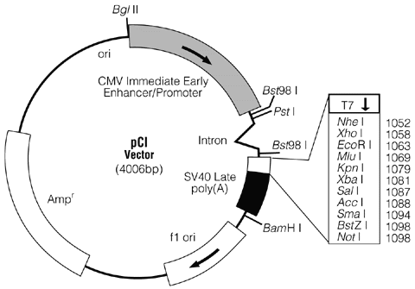
Izražanje v gojenih sesalskih celicah /2
Vektorji imajo konstitutivne (npr. SV40 - opičji virus 40; CMV - citomegalovirus; MSV - mišji sarkomski virus; RSV - Rousov sarkomski virus) ali inducibilne promotorje (genov za: proteine toplotnega šoka, metalotionein, rastni hormon, MMTV - virus tumorja mišje mlečne žleze) ob sodelovanju inducibilnih ojačevalnih zaporedij (ekdison, muristeron A, tetraciklin / doksiciklin).
Selekcijski markerji so recesivni in dominantni.
Recesivni kodirajo proteine, ki manjkajo v gostiteljski celici, dominantni pa zagotavljajo odpornost proti snovi, ki je dodana gojišču (odpornost).

Slide 17
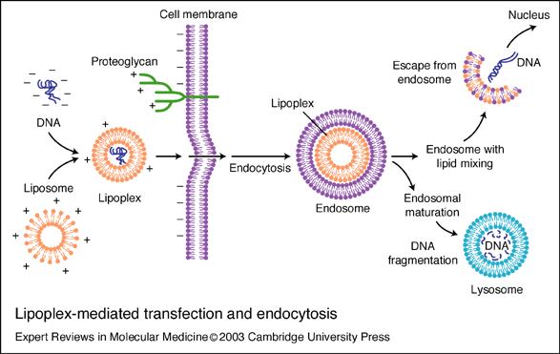
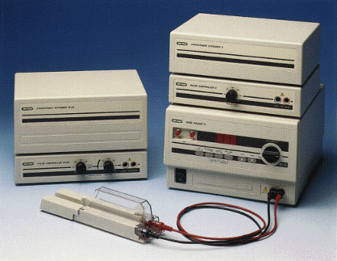
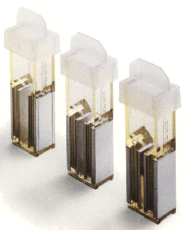
Izražanje v gojenih sesalskih celicah /3
Primeri selekcijskih markerjev so:
recesivni: timidin-kinaza (TK), dihidrofolat-reduktaza (DHFR)
dominantni: odpornost proti metotreksatu (DHFR^{mut}), aminoglikozid-fosfotransferazi (Neo^{R} - odpornost proti G418, gentamicinu, kanamicinu in neomicinu), glutamin-sintetazi (GS) – odpornost proti metioninsulfoksiminu (z višanjem koncentracije selekcioniramo celice z več kopijami zapisa); odpornost proti zeocinu, higromicinu…
Vnos vektorja v gostiteljsko celico izvedemo običajno s pomočjo kationskih lipidov ali liposomov (enako za insektne celice), včasih tudi z elektroporacijo.
Notes:
metotreksat – inhibitor folat-reduktaze

Slide 18
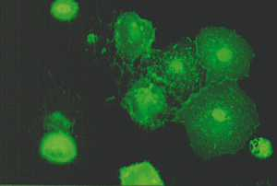
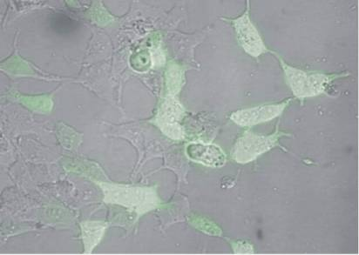
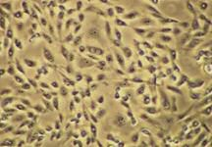
Izražanje v gojenih sesalskih celicah /4
Uporabljamo različne tipe celic; pogoste so CHO (hrčkove ovarijske celice), COS (opičje ledvične celice), mišji fibroblasti ter mielomske in normalne človeške celice. Vse ‘normalne’ celice so transformirane na tak način, da se neprestano delijo (okužba z okvarjenim virusom).
Za prehodno izražanje najpogosteje uporabljamo celice COS, BHK (ledvične celice hrčka) ali HEK (človeške ledvične celice), za stabilno izražanje pa celice CHO.
COS + GFP
HEK-293 + GFP
CHO

Slide 19
Izražanje v gojenih sesalskih celicah /5
Količine rekombinantnih proteinov, ki jih dobimo v sesalskih sistemih so bistveno manjše kot jih pričakujemo pri ostalih sistemih, zato izberemo sesalske celice le za raziskave, ki jih ne moremo izvesti v prokariontskih sistemih ali v kvasovkah.
Prehodno izražanje: cDNA ne vstopa v genom – niso potrebni evkariontski selekcijski markerji; največ mRNA 2-3 dni po transfekciji, nato sinteza postopno zamre; poskus je kratkotrajen.
Stabilno izražanje: cDNA pride v jedro in se vključi v genom – plazmidi imajo evkariontske selekcijske markerje; priprava klona >1 mesec, vendar nato trajno izražanje (čeprav niso redki primeri, ko se vnesena DNA izgublja ali pa pride do abnormalnosti v rasti celic, kar vpliva na potek poskusa).

Slide 20
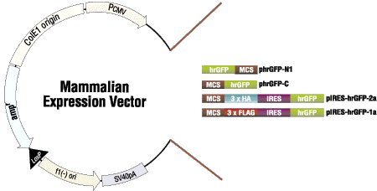
Izražanje v gojenih sesalskih celicah /6
Izražanje genov je včasih močnejše, če sta selekcijski marker in vneseni gen pod kontrolo istega promotorja (koordinirano izražanje) ali pa če je pred vnesenim genom še nek intron – izrezovanje namreč poveča učinkovitost prenosa mRNA iz jedra v citoplazmo.
Za pripravo oligomernih rekombinantnih proteinov (več polipeptidnih verig) v sesalskih celicah imamo na voljo sisteme z 2 vektorjema z ločenima promotorjema in selekcijskima markerjema ali pa dvogenski sistem, kjer sta na istem vektorju 2 transkripcijski enoti (neodvisna promotorja in poliadenilacijska signala). Zaradi različnih promotorjev pa količini obeh proteinov nista enaki.
Pri dicistronskih vektorjih pa sta vnesena zapisa za 2 proteina zapored z le kratkim vmesnim zaporedjem IRES (notranje mesto za vezavo ribosoma - zaporedje izvira iz sesalskih virusov in omogoča hkratno biosintezo različnih proteinov s policistronske molekule mRNA).

Slide 21
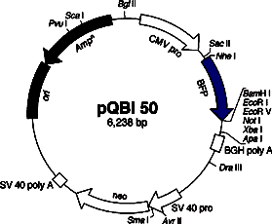
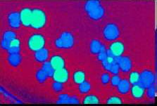
Izražanje v gojenih sesalskih celicah /7
Po transfekciji je pojav stabilnih klonov redek; pričakujemo lahko, da postane spremenjenih le 10⁻³ do 10⁻⁶ celic, čeprav smo DNA vnesli v do 50 % vseh celic. V večini celic namreč vnesena DNA ostane v jedru nekaj dni, potem pa se razgradi.
Prehodno izražanje nam omogoča študij regulatornih elementov, ki kontrolirajo transkripcijo in procesiranje RNA, na primer študij sesalskih promotorjev in ojačevalnih zaporedij. V obdobju 2-3 dni transkripcijski aparat gostiteljske celice prepozna aktivne promotorje na vneseni DNA, kar povzroči transkripcijo zaporedij, ki sledijo promotorju, vključno z reporterskimi geni (npr. luciferaza, GFP).
Izražanje je tudi pri prehodni transfekciji lahko tako močno, da zadošča za izolacijo manjših količin rekombinantnega proteina. Ob izbiri ustreznih vektorjev lahko usmerjamo rekombinantni protein v želene organele (npr. sekretorne vezikle) ali pa izberemo fuzijske partnerje, ki nam olajšajo detekcijo in čiščenje.

Slide 22
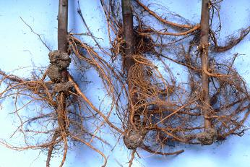
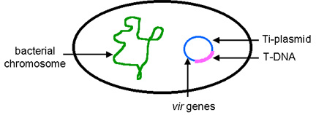
Izražanje v rastlinah
Rastlinske celice v suspenzijski kulturi so genetsko nestabilne. Pogostejše so tkivne kulture ali kulture rastlinskih organov, največkrat pa rekombinantne proteine pripravljamo v transgenskih rastlinah.
Tujo DNA lahko vnesemo v rastlinske celice direktno (mikrobombardiranje) ali pa uporabimo povzročitelje rastlinskih tumorjev, bakterije Agrobacterium tumefaciens, ki vsebujejo plazmid Ti. Ta ima zapis za virulenčne dejavnike (vir) in ~20 kb dolgo regijo T-DNA, ki se integrira v genom okužene rastline. Vektorji imajo ohranjene le končne dele T-DNA, manjkajo pa regije, ki inducirajo nastanek tumorja.
Vnesena DNA mora vsebovati promotor (npr. CaMV35S iz virusa mozaika cvetače), terminator in zapis za selekcijski marker (antibiotik ali herbicid).
Več o transgenskih rastlinah v sklopu J1.

Slide 23
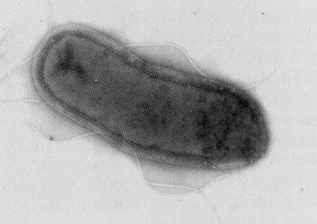
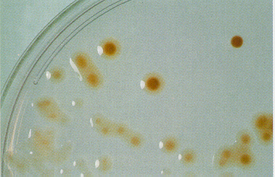
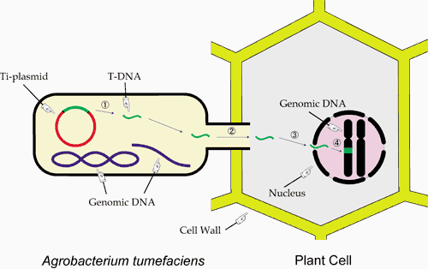
Izražanje v rastlinah: vnos preko A. tumefaciens
A. tumefaciens deluje le z nekaterimi rastlinskimi vrstami. Okužba lahko poteka preko poškodbe na rastlini ali preko protoplastov. Za nekompatibilne vrste je treba uporabiti alternativne metode vnosa.

